Slide 1
3.3 Πρωτόκολλα ανεύρεσης και απόδοσης διευθύνσεων (ARP) (RARP) και (DHCP)
Το επίπεδο διαδικτύου (3ο OSI):
Δημιουργεί ένα αυτοδύναμο πακέτο IP ενθυλακώνοντας τα δεδομένα που του παραδόθηκαν από το επίπεδο μεταφοράς
τοποθετεί στα αντίστοιχα πεδία της επικεφαλίδας τις διευθύνσεις IP προέλευσης και προορισμού - καθώς και ό,τι άλλο απαιτείται.
Στη συνέχεια το παραδίδει στο αμέσως κατώτερο επίπεδο.
!!Το επίπεδο πρόσβασης δικτύου ή ζεύξης δεδομένων του OSI όμως δε γνωρίζει τίποτα από διευθύνσεις IP παρά μόνο για διευθύνσεις MAC

Slide 2
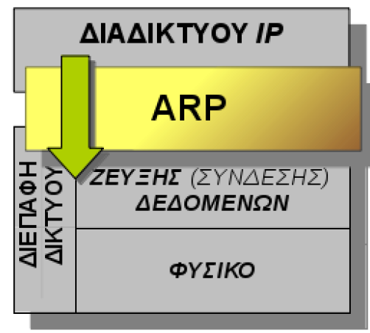
Πρωτόκολλο ARP
Τον συνδετικό κρίκο ανάμεσα στα δυο επίπεδα, απαντώντας στο ερώτημα “ποια είναι η φυσική διεύθυνση (MAC) του κόμβου με τη συγκεκριμένη διεύθυνση IP;” αναλαμβάνει το πρωτόκολλο ανάλυσης διευθύνσεων ARP (Address Resolution Protocol).
Το ερώτημα ARP (ARP request) απευθύνεται στο τοπικό δίκτυο Ethernet με ένα πλαίσιο εκπομπής (broadcast) με διεύθυνση Ethernet προορισμού FF-FF-FF-FF-FF-FF
Οι κόμβοι οι οποίοι δεν έχουν την διεύθυνση IP η οποία περιλαμβάνεται στο ερώτημα, απλά το αγνοούν.
Ο κόμβος ο οποίος αναγνωρίζει την δική του διεύθυνση IP αποστέλλει μια απάντηση ARP (ARP Reply)
Έτσι, τώρα πια είναι γνωστή η φυσική διεύθυνση του παραλήπτη και μπορεί να ολοκληρωθεί το πλαίσιο Ethernet και να αποσταλεί στον παραλήπτη.

Slide 3
Πρωτόκολλο ARP
Για να αποφευχθούν συχνά ερωτήματα ARP, οι σταθμοί διατηρούν προσωρινά τις απαντήσεις που έλαβαν σε έναν πίνακα αντιστοιχίας διευθύνσεων IP σε διευθύνσεις Ethernet στην τοπική μνήμη (arp cache).
arp – a
Οι δυναμικές καταχωρίσεις του πίνακα arp μετά την παρέλευση ορισμένου χρόνου χωρίς να χρησιμοποιηθούν, διαγράφονται

Slide 4
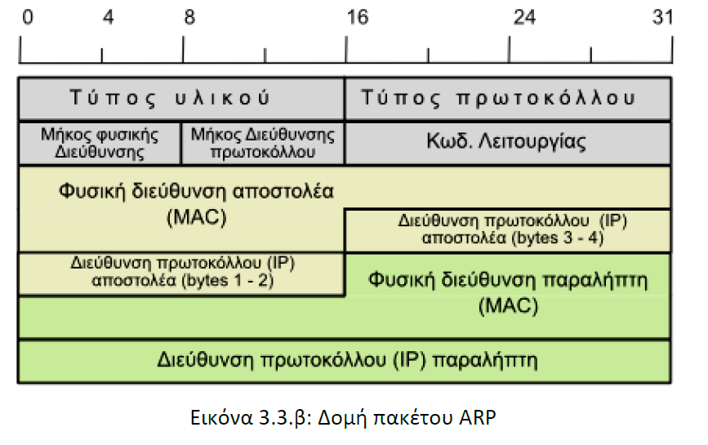
Πρωτόκολλο ARP

Slide 5
Ερώτημα ARP- Απάντηση ARP

Slide 6
Πρωτόκολλο ARP
Εάν δεν βρεθεί καταχώρηση στον πίνακα ARP και ούτε απαντηθεί το ερώτημα ARP (γιατί ίσως απλώς ο υπολογιστής με τη συγκεκριμένη IP να είναι κλειστός ή να μην υπάρχει) τότε επιστρέφεται στην εφαρμογή διαγνωστικό μήνυμα
Παράδειγμα εκτέλεσης ping σε ανύπαρκτο υπολογιστή:
From 10.146.0.110 icmp_seq=3 Destination Host Unreachable

Slide 7
Πρωτόκολλο ARP

Slide 8
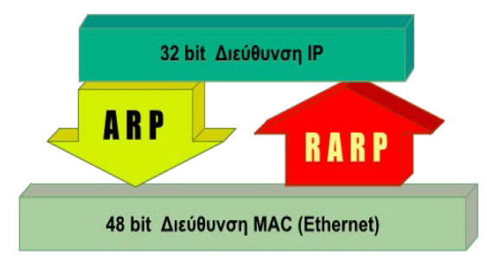
RARP (MAC → IP)
Εάν ένας υπολογιστής δεν γνωρίζει την δική του διεύθυνση IP , διότι δεν έχει οριστεί τότε ζητά να του δοθεί μία.
Τη διαδικασία αυτή μπορεί να την αναλάβει το πρωτόκολλο αντίστροφης ανάλυσης διευθύνσεων (RARP) σε συνεργασία με έναν εξυπηρετητή RARP
Επειδή όμως περιορίζεται μόνο στην διεύθυνση IP και ένας υπολογιστής χρειάζεται επιπλέον ρυθμίσεις όπως μάσκα δικτύου, προεπιλεγμένη πύλη, διακομιστές DNS κ.ά. το RARP χρησιμοποιείται από σπάνια έως καθόλου.
Αντί αυτού χρησιμοποιείται το πρωτόκολλο εκκίνησης BOOTP (BOOTstrap Protocol) και το νεώτερο πρωτόκολλο δυναμικής απόδοσης ρυθμίσεων
υπολογιστή DHCP

Slide 9
3.3.2 Το πρωτόκολλο δυναμικής διευθέτησης υπολογιστή DHCP
λειτουργεί ως εφαρμογή πελάτη-εξυπηρετητή χρησιμοποιώντας πακέτα UDP με αριθμό θύρας 67 για τον εξυπηρετητή και 68 για τον πελάτη
ένας υπολογιστής αποκτά τις ρυθμίσεις που χρειάζεται με ένα μόνο μήνυμα
Καθορίζει τρεις τύπους εκχώρησης διευθύνσεων:
• μη αυτόματη ρύθμιση (manual configuration), όπου ο διαχειριστής ορίζει συγκεκριμένες διευθύνσεις
• αυτόματη ρύθμιση (automatic configuration), κατά την οποία ο διακομιστής DHCP εκχωρεί μια μόνιμη διεύθυνση σε έναν υπολογιστή ο οποίος συνδέεται πρώτη φορά
• δυναμική ρύθμιση (dynamic configuration) κατά την οποία ο διακομιστής δανείζει ή μισθώνει μια διεύθυνση σε έναν υπολογιστή για περιορισμένο χρόνο. (πιο συχνα)

Slide 10
Πλεονεκτήματα του DHCP
δίνει τη δυνατότητα στους χρήστες να συνδεθούν εύκολα στο δίκτυο (χωρίς τεχνικές λεπτομέρειες)
στο διαχειριστή το πλεονέκτημα της κεντρικής διαχείρισης των ρυθμίσεων ευκολία υποστήριξης των χρηστών και συντήρησης του δικτύου.
επιτρέπει σε έναν υπολογιστή να πάρει επιπλέον ρυθμίσεις πέραν της διεύθυνσης IP όπως μάσκα δικτύου, προεπιλεγμένη πύλη, διακομιστές DNS
μπορεί να στείλει στον υπολογιστή ή σε κάθε του δικτυακή σύνδεση ρυθμίσεις για το επίπεδο ζεύξης δεδομένων, για το πρωτόκολλο TCP (επίπεδο μεταφοράς), καθώς και για υπηρεσίες (επίπεδο εφαρμογής) όπως για παράδειγμα διακομιστές χρόνου (NTP),διακομιστές αλληλογραφίας κλπ.

Slide 11
Ένας υπολογιστής, ρυθμισμένος να χρησιμοποιεί την υπηρεσία DHCP, αμέσως μετά την εκκίνησή του:
Δημιουργεί ένα πακέτο UDP DHCPDISCOVER στη θύρα προορισμού 67.
το ενθυλακώνει σε πακέτο IP με διεύθυνση προέλευσης 0.0.0.0 και διεύθυνση προορισμού τη διεύθυνση εκπομπής 255.255.255.255
στη συνέχεια το ενθυλακώνει σε ένα πλαίσιο με διεύθυνση προέλευσης τη δική του φυσική διεύθυνση και διεύθυνση προορισμού τη διεύθυνση εκπομπής FF-FF-FF-FF-FF-FF και στέλνεται στο τοπικό δίκτυο.
εάν υπάρχουν εξυπηρετητές DHCP ανταποκρίνονται ο καθένας με ένα πακέτο DHCPOFFER στη θύρα 68, ενθυλακωμένο σε πακέτο IP εκπομπής και πλαίσιο εκπομπής (διευθύνσεις προορισμού 255.255.255.255, FF-FF-FF-FF-FF-FF).
Ο πελάτης υπολογιστής επιλέγει τις ρυθμίσεις που προσφέρονται από έναν από τους εξυπηρετητές και το δηλώνει αποστέλλοντας ένα πακέτο εκπομπής DHCPREQUEST στο οποίο ζητά τις προσφερόμενες ρυθμίσεις.
Ο εξυπηρετητής DHCP που προσέφερε τις ρυθμίσεις επιβεβαιώνει την προσφορά του με ένα πακέτο DHCPACK.

Slide 13
Πρωτόκολλο DHCP
Από τη λήψη της επιβεβαίωσης DHCPACK και στη συνέχεια ο υπολογιστής λειτουργεί με τις δικτυακές ρυθμίσεις που πήρε (κατάσταση Δεσμευμένος - BOUND).
Η διεύθυνση IP παραχωρείται για συγκεκριμένο χρονικό διάστημα και χαρακτηρίζεται ως μίσθωση (lease).
Αρχίζει τη σχετική μέτρηση χρόνου ώστε να προβεί στις κατάλληλες ενέργειες παράτασης της μίσθωσης
Κρατά δύο χρόνους
τον Τ1, μετά την παρέλευση του οποίου προσπαθεί να ανανεώσει τη μίσθωση (DHCPREQUEST - unicast) από τον διακομιστή ο οποίος έδωσε αρχικά τη διεύθυνση, περνά δηλαδή σε κατάσταση RENEWING
τον Τ2, μετά την παρέλευση του οποίου αναζητά ανανέωση ή νέα διεύθυνση (DHCPREQUEST - broadcast) από οποιονδήποτε διακομιστή DHCP περνά δηλαδή σε κατάσταση REBINDING.
Ο χρόνος Τ1 είναι περίπου (0,5*χρόνος_μίσθωσης) και ο Τ2 περίπου (0,875*χρόνος_μίσθωσης). Είναι δηλαδήΤ1 < Τ2.

Slide 14
Όταν ο υπολογιστής τερματίζει τη λειτουργία του ομαλά (shutdown) πριν λήξει η μίσθωση της διεύθυνσης, τότε απελευθερώνει την διεύθυνσή του στέλνοντας πριν τον τερματισμό, στον διακομιστή DHCP, ένα πακέτο DHCPRELEASE
Το πρωτόκολλο DHCP προβλέπει επιπλέον και τα εξής μηνύματα:
DHCPNAK (από τον διακομιστή προς τον πελάτη). Έάν μετά από ένα αίτημα DHCPREQUEST ο διακομιστής δεν επαληθεύσει ως σωστές τις ζητηθείσες ρυθμίσεις απαντά αρνητικά με DHCPNAK.
DHCPDECLINE (από τον πελάτη προς τον διακομιστή). Εάν μετά από μια προσφορά DHCPOFFER, ο πελάτης διαπιστώσει ότι οι ρυθμίσεις που του δόθηκαν είναι σε σύγκρουση με αυτές άλλου υπολογιστή, τις απορρίπτει με DHCPDECLINE και ξεκινά τη διαδικασία από την αρχή με DHCPDISCOVER.
DHCPINFORM (από τον πελάτη προς τον διακομιστή). Από τη στιγμή που ο πελάτης έχει λάβει διεύθυνση IP και θέλει πρόσθετες πληροφορίες ρυθμίσεων, δε μπορεί να στείλει νέο αίτημα DHCPREQUEST. Στην περίπτωση αυτή τις ζητά με ένα αίτημα DHCPINFORM.
Η λειτουργία του πρωτοκόλλου DHCP υποστηρίζεται και από πράκτορες αναμετάδοσης (DHCP Relay Agents) για την εξυπηρέτηση πελατών οι οποίοι δε βρίσκονται στο ίδιο φυσικό δίκτυο με τον διακομιστή (ένας ΗΥ προωθεί το αίτημα στον διακομιστή DHCP)

